Slide 1
Trygg Idrott -Polisregister

Slide 2
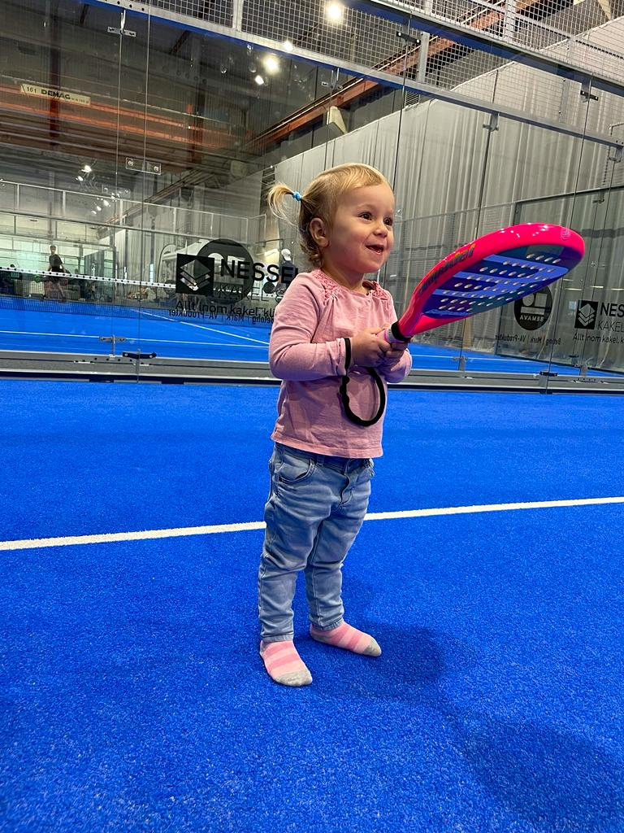
Registerutdrag Varför gör vi detta i WAP Padel Club!
Enligt lag har en förening rätt att begära att den som ska arbeta med eller på annat sätt ha kontinuerlig och nära kontakt med barn ska uppvisa ett begränsat registerutdrag från Polisen. I detta registerutdrag går det att se om personen är dömd för något av våra allra grövsta brott: mord, dråp, grov misshandel, människorov, samtliga sexualbrott, barnpornografibrott eller grovt rån.
Att begära in dessa utdrag är en del av ett förebyggande arbete och något som ska gälla lika för alla ledare och tränare i WAP, oavsett hur länge en person verkat i en förening.
Lagen säger inget om hur ni som förening ska agera om personen har begått något brott som syns i registerutdragen. Tänk dock på att alltid sätta barnets bästa i främsta rummet när ni fattar ert beslut. Beslutet fattas av styrelsen.
Mer information om registerutdrag finns under avsnittet ”Checklista – förebyggande arbete”.
Föreningen
Startat i alla städer/kommuner med full verksamhet och en övergripande organisation i föreningsform.
Nå ut till bredden och hög kvalité på barn och ungdomsverksamheten
Ha rätt kompetens på tränare på rätt nivå.
En stor träff för alla ideella 1ggn/år
Utvecklingsmöjligheter och utbildning för ideella ledare
En organisation som tänker nytt och ständigt utvecklas
Skapa det mest attraktiva medlemskapet. ”Det är här det händer”!
Anordna lokala, regionala och rikstäckande turneringar, poolspel och tävlingar anpassade för våra ungdomar och barn.
Sanktionerade tävlingar

Slide 3
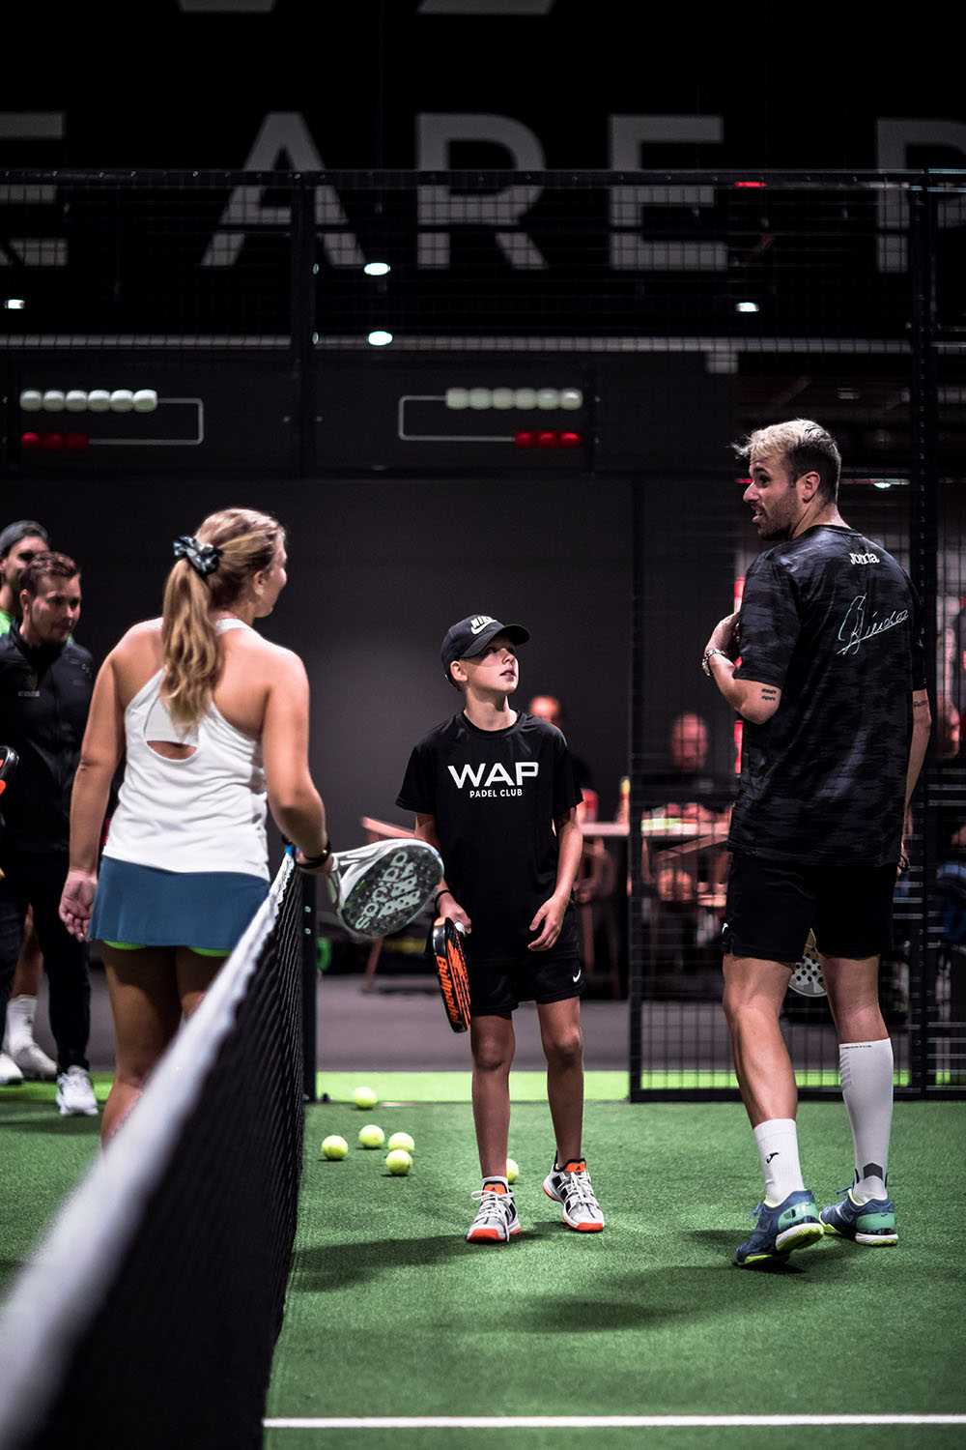
Polisregisterutdrag - Rutin
Alla ledare och tränare hos WAP ska beställa begränsat utdrag hos polisen, för annan verksamhet än skola och omsorg:https://polisen.se/tjanster-tillstand/belastningsregistret/barn-annan-verksamhet/blanketter---ovrigt-arbete-med-barn/
Det tar ca 5 min med BankID annars behöver du skrivare, scanner/kamera.
(Ledare mellan 15-18 år behöver målsmans hjälp)
Ledaren ska sen visa utdraget till de personer som styrelsen utsett för kontroll.
Registerutdragen trycks på vattenstämplat papper och behöver därför inte lämnas i oöppnat kuvert.
Mottagandet antecknas enklast med ett datum för uppvisandet i medlemsregistret. Utdraget ska lämnas tillbaka till berörd person. Utdraget får aldrig sparas på något sätt.

Slide 4
Polisregisterutdrag - Rutin
Du kan visa upp ditt registerutdrag till ________________ eller
______________________
I hallen den __________________________________ eller
______________________

Slide 5
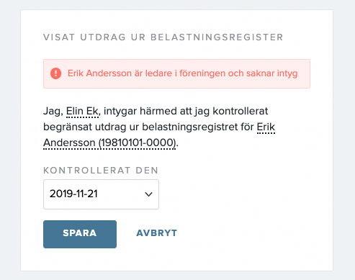
Rutin i Laget.se medlemsregister
När någon visar upp sitt utdrag kontrollerar ansvarig att allt ser bra ut och intygar detta i föreningens medlemsregister i laget.se (alternativt i medlemsregister hos Matchi om man saknar laget.se-sida).
A. Gå in i admin-läget (via dator) och klicka sedan på den orangea knappen ”Till klubbadmin”
B. Klicka på fliken ”Medlemsregister” och sök upp personen (alternativ filtrera fram ledare genom att klicka på ”Filter).
C. Klicka på personen och där kan ni lägga in utdrag ur belastningsregister
Kontrollen ska genomföras för föreningens ledare varje år och glöm inte att ge nya ledare information om era rutiner.

Slide 6
Rutin i Matchi
När någon visar upp sitt utdrag kontrollerar ansvarig att allt ser bra ut och intygar detta i föreningens medlemsregister i Matchi
Kontrollen intygas inne på personvyn för aktuell ledare via anteckningar under medlemsskapet i matchi
Du fyller alltså i tex: Jag XX intygar härmed att jag den Xx/XX sett utdrag från polisens belastningsregistr gällande för (namn, personnr) XX XX XX –XX XX
Kontroll ska genomföras varje år för föreningens ledare och glöm inte att ge nya ledare information om era rutiner.
Du kan visa upp ditt registerutdrag till ___________
I hallen den _________________ eller _________________

